Slide 1
大数据存储与应用 大规模机器学习
Winnow算法
陈一帅
修改自David Sontag、Victor Kitov、David Rosenberg、Alexander Smola课程PPT

Slide 2


Winnow算法
x取值：0/1
初始化 w 全1， 为x的长度
预测
预测对，w不动
预测错：
y真值是1，可 ，说明w太小，看x中哪些值为1，把对应的w加倍
y真值是-1，可 ，说明w太大，看x中哪些值为1，把对应的w减半

Slide 3




的调整
把它加到w里，一起变
对应的x为 -1，但调整方法反过来：
预测错：
y真值是1， ，说明 太大，减半
y真值是-1， ， 说明 太小，加倍

Slide 4
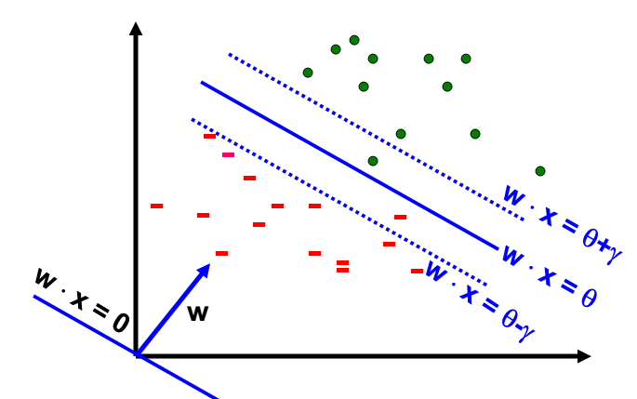
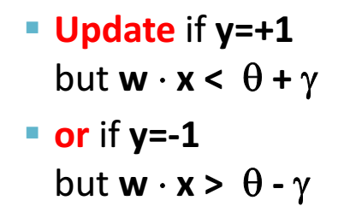
扩展
平衡Winnow （Balanced Winnow）
Thick Separator
界限（Margin）
放松

Slide 5


更新总结
感知机
加法更新w
适合x少，互相有相关性
Winnonw
乘法更新w
适合x多，互相无相关性
讨论
如何用Map-Reduce实现？key是？

Slide 6
Map-Reduce的实现
每个机器处理部分x
Map：
如果出错，生成键值对（i, cyx_{i}) 表示要对w_{i}进行调整
c为调整速度
Reduce
累积，实现对w的调整
重复，直到收敛，或到达停止的条件

Slide 7
感知机总结
是一种Online算法
新(x,y)到达，更新w
局限
线性分割
线性不可分的话，不收敛
Feature多时，效果一般

